Slide 1
Переможці премії Оскар 2013

Slide 2
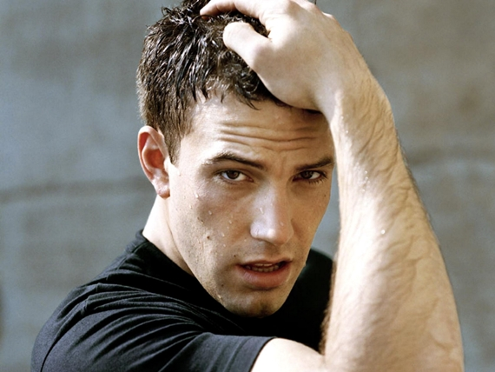
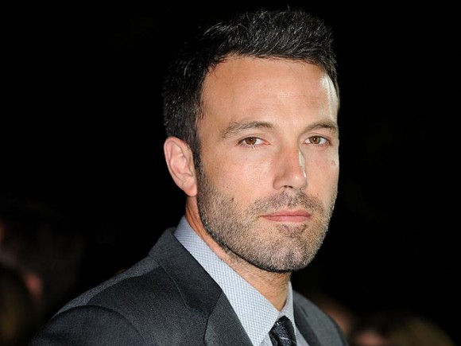
2013 рік розпочинається справжнім тріумфом актора і режисера Бена Аффлека, який нещодавно отримав "Золотий глобус" як кращий режисер, а цієї ночі - ще й "Оскара" у цій же номінації.

Slide 3
Найпрестижніші нагороди автору принесла стрічка "Операція "Арго", що розповідає про події, які відбувалися в Тегерані у 1979 році в розпал ісламської революції. Тоді бойовики захопили американське посольство і взяли в заручники 52 людей.

Slide 4
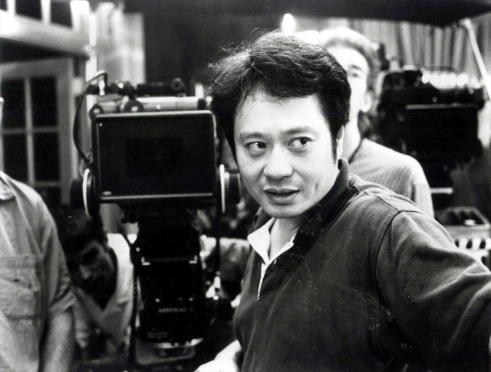
Кращим режисером року став тайванський майстер Енг Лі за фільм "Життя Пі". Лі отримав нагороду у цій номінації вдруге. Першого Оскара як кращий режисер Енг Лі здобув зі стрічкою "Горбата гора".

Slide 5
Режисеру вдалося зняти неймовірну й видовищну історію індійського підлітка Пісіна Пателя, скорочено Пі, сина директора зоопарку одного містечка в Індії. Під час плавання Тихим океаном судно з родиною Пі і деякими з їх тварин тоне. Живими залишаються лише Пі і кілька звірят, серед яких бенгальський тигр за кличкою Річард Паркер.

Slide 6
Після цієї церемонії один із улюбленців американських кінокритиків Деніел Дей-Льюіс зможе додати ще одного Оскара у номінації "Краща чоловіча роль" за втілення образу Авраама Лінкольна. Це вже третій Оскар актора, який він отримав завдяки роботі над фільмом Стівена Спілберга "Лінкольн".

Slide 7
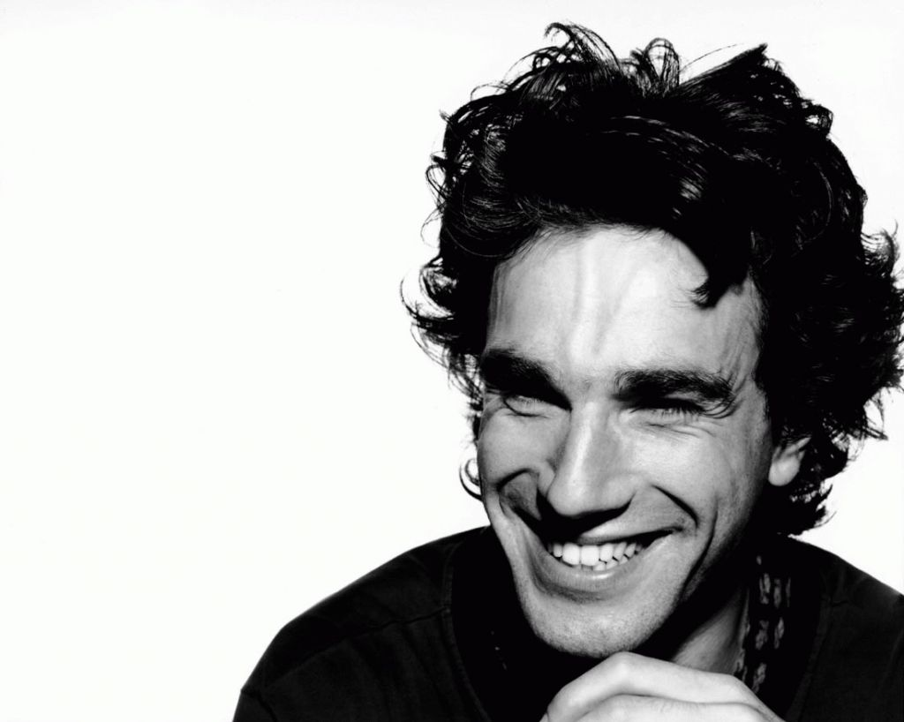

Slide 8
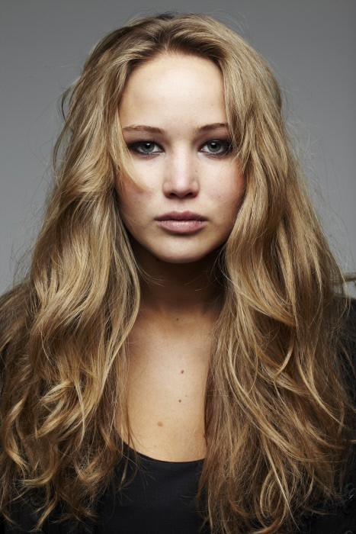
Справжнім відкриттям 85 церемонії вручення премії Оскар стала 22-річна актриса Дженніфер Лоуренс, яка здобала нагороду у номінації "Краща жіноча роль" за роботу у стрічці "Мій хлопець - псих".

Slide 9
Лоуренс зіграла ексцентричну дівчину Тіффані, з якою знайомиться колишній шкільний вчитель Пет, що провів вісім місяців у психіатричній лікарні. Пет повертається до батьківського дому і планує за будь-що помиритися зі своєю колишньою дружиною, до якої не має права наближатися за рішенням суду. Але знайомство з ексцентричною Тіффані дещо змінює плани Пета.

Slide 10
Кращим актором другого плану кіноакадеміки назвали Крістофера Вальца за роль найманого вбивці зі стрічки Квентіна Тарантіно "Джанго звільнений". Актора відзначили вже вчергове, адже свого першого Оскара Крістофер Вальц отримав також за роль у картині Тарантіно. У 2010 році Американська кіноакадемія визнала Вальца кращим актором другого плану за роль німецького нациста у фільмі "Безславні виродки".

Slide 11
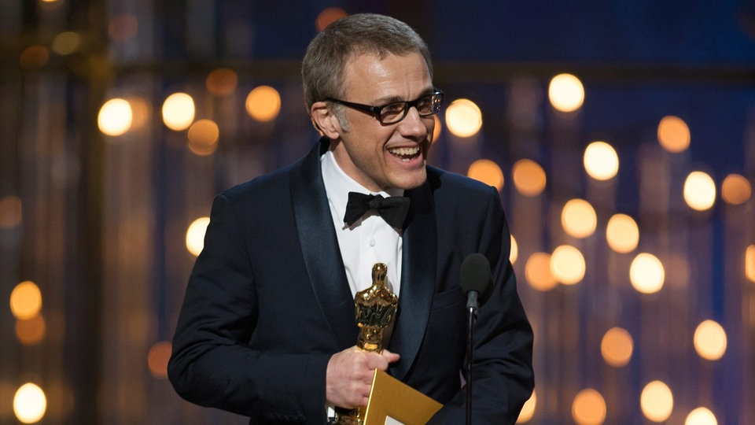

Slide 12
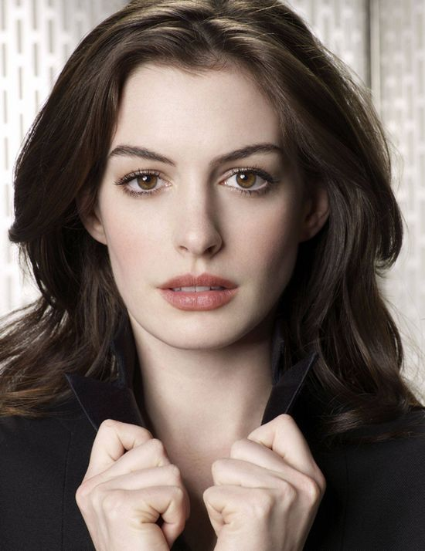
Кращою актрисою другого плану визнали Енн Хетауей за роль у стрічці Тома Хупера "Знедолені". Спеціально для ролі актриса позбулася у фільмі свого розкішного волосся, яке їй обстригли просто у кадрі.

Slide 13
У "Знедолених" Хетауей дісталася роль нещасної Фантіни, яка, аби прогодувати незаконно народжену доньку, продає медальйон, власне волосся, і згодом стає повією. Аби ввійти у непросте амплуа, актриса схудла для ролі майже на 11 кг. Хетауей не розкриває секретів своєї дієти, оскільки, за її словами, вони небезпечні для життя.

Slide 14
Ще один Оскар на свій рахунок записав фільм "Джанго звільнений" у номінації "Кращий оригінальний сценарій".

Slide 15
Нова картина від Тарантіно "Джанго звільнений" розповідає історію ексцентричного мисливця за головами доктора Кінга Шульца, який заробляє на життя відстрілом найнебезпечніших злочинців Дикого заходу. Однак йому бракує надійного помічника, який зумів би розділити небезпечні будні мисливця. І тут Шульц зустрічає раба-утікача на ім'я Джанго, який розшукує власну дружину. Расизм і рабство дратують Шульца - він вирішує звільнити Джанго і навчити його своєму ремеслу.

Slide 16
Австрійський режисер, автор стрічки "Любов", Міхаель Ханеке не міг покинути церемонію без завітної статуетки. Майже рік картина збирала усі найпрестижніші нагороди світу і стала одним із фаворитів 85 церемонії вручення премії Оскар.

Slide 17
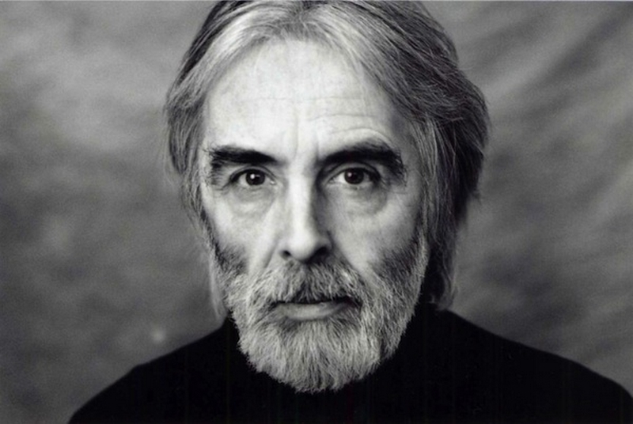

Slide 18
Стрічка перемогла у номінації "Кращий фільм іноземною мовою". Серед інших претендентів кінопремії були картини "Ні" (Пабло Ларрейн; Чілі, Франція, США), "Відьма війни" (Кім Нгуйен; Канада), "Королівський роман" (Ніколай Арсел; Данія, Швеція, Чехія), "Кон-Тікі" (Хоакін Роннінг, Еспен Сандберг; Великобританія, Норвегія, Данія).

Slide 19
Кращим документальним фільмом журі кінопремії назвало роботу Маліка Бенджеллула "У пошуках Цукрової Людини". Це розповідь про спробу знайти зниклого фолк-рок співака, зірку 1970-х років Родрігеса. Після низки невдач він зник, залишивши про себе лише міські легенди про самогубство на сцені. Кілька десятиліть опісля два шанувальника музиканта вирішують зайнятися власним розслідуванням і спробувати з'ясувати, що сталося з рокером.

Slide 20
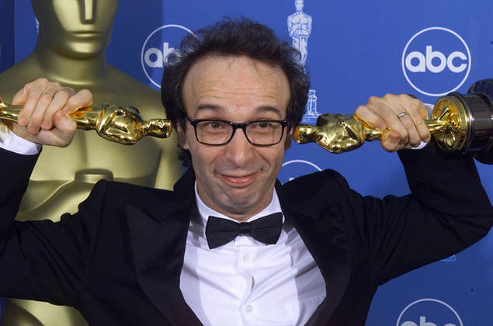

Slide 21
Нагороду у номінації "Найкращий короткометражний анімаційний фільм" здобув фільм "Paperman", який всього лише за перший тиждень розміщення на YouTube набрав 10 млн переглядів. Режисер роботи Джон Кар вперше використав у стрічці новаторську техніку, де поєднується комп'ютерна та мальована анімація. Це історія про самотніх людей Нью-Йорка, які зустрічаються на станції. Пізніше доля дарує їм ще один шанс і вони зустрічаються вдруге.

Slide 22
Статуетка за кращий анімаційний фільм дісталася режисеру Марку Ендрюсу за роботу "Відважна". Цікаво, що ця анімація - дебютна робота режисера, якого раніше знали більше як сценариста. Це історія про харизматичну і відважну доньку короля Шотландії, яка не побоялася кинути виклик споконвічним традиціям. Меріда змогла перемогти на стрілецькому турнірі, на якому змагалися за її серце, усіх своїх потенційних наречених. Після сварки з батьками, яку спричинив вибрик дівчини, Меріда звертається до чаклунки. Але усе йде шкереберть: у житті дівчини з'являється суперсильне закляття, тільки подолавши яке, дівчина зможе віднайти своє щастя.

Slide 23
Кращою піснею за версією кінокритиків передбачувано став хіт від співачки Адель "Skyfall" (фільм "007: Координати" Скайфолл"). А номінації "Краща музика. Оригінальний саундтрек" нагороду завоював Майкл Данна за картину "Життя Пі".

Slide 24
Оскар за кращу операторську роботу отримала Клаудія Міранда за роботу над стрічкою режисера Енга Лі "Життя Пі". Конкурентами фільму у цій номінації також були стрічки "Анна Кареніна", "Джанго звільнений", "Лінкольн" та "007: Координати Скайфолл". Також картину "Життя Пі" відзначили за кращі візуальні ефекти.

Slide 25
Дякуємо за увагу !!!

